Slide 1

Positionering-scan
Van Goeden Huize
Concept scan voor zelfbeoordeling
Onderzoeksproject Van Goeden Huize
19 mei 2022

Slide 2
Agenda voor vandaag
Korte bespreking van de basis
Zelf aan de slag/inventariseren wat u thuis heeft ingevuld
Bespreken van bevindingen
Wat kun je er nu mee?
Afronding

Slide 3
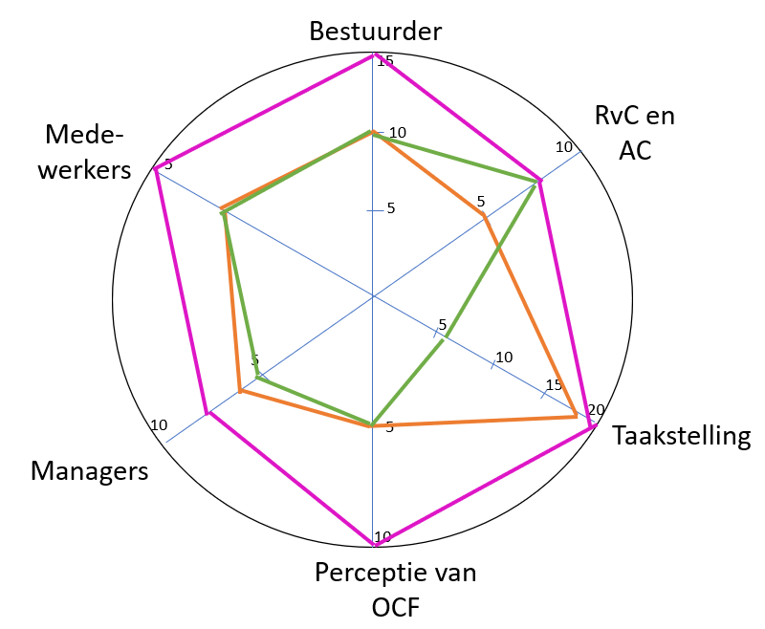
Wat is een positioneringscan?
Visuele weergave van een zelfbeoordeling
Mogelijkheid om positie van de eigen OCF te vergelijken met inzichten uit interviews
Of met andere corporaties
Vooral als aanleiding tot dialoog

Slide 4
Basis voor de positioneringscan
7 OCF; interviews over positie en beleid rond de OCF
Geanalyseerd op wat werd waargenomen als succesvol
Vergeleken met 15 interviews met OCF over competentie-ontwikkeling & feedback 5 bestuurders op aannames.
Tool gemaakt, voorgelegd voor feedback & getoetst
Tool aangepast. Huidige conceptversie heeft u.

Slide 5
Interviews en analyse
Eén tot anderhalf uur gesproken en doorgevraagd op oa:
  Hoe is dit bij u ingericht? Waar loopt u tegenaan? Wat werkt efficiënt en effectief? Wat zou u willen verbeteren? Waar zitten afhankelijkheden? Hoe is dit zo gegroeid en wat heeft u onderweg geleerd?
Analyse van transcriptie op samenhang door twee onderzoekers met gebruik van vakliteratuur.
Gezocht naar bevestiging/falsificatie bij eerder interviews.

Slide 6
Wat doet de positioneringscan?
Zes categoriën met twee tot acht vragen.
Weging per vraag op wat door OCF werd aangegeven als invloedrijkst. Weging is relatief, niet absoluut. Vandaar ook verschillende schalen op sterdiagram.
Bestuurder weegt het zwaarst; heeft meeste invloed op het proces.
Het is zelfperceptie. Niet absoluut waar. Dus ga het gesprek er over aan.

Slide 7
Vragen en vragen beantwoorden?
Heeft u vragen, twijfels, opmerkingen?
Kunnen we uw antwoorden op de scan bespreken? Wat is er nog voor nodig om dit te delen?

Slide 8
Voorbeeld van een scan
Sterdiagrammen samenvoegen.
Maximale score op alles is een bepaald ideaalbeeld.
Bespreek overeenkomsten, verschillen en de wenselijkheid van het ideaalbeeld.
Maak eigen keuzes expliciet.

Slide 9
Toekomst positioneringscan
Verbetering op basis van de feedback van 19 mei 2022
Het blijft een zelfscan met aannames die niet iedereen hoeft te delen
Gebruik is voor onderling gesprek en zelfreflectie.
Het focust voor keuzes aandacht op wat relevant en mogelijk is. Het besluit voor uw positionering is aan u.

Slide 10
Dank voor uw aandacht
Vragen, tips of opmerkingen?
Mail met m.smit2@hva.nl

